Slide 1
§.基础知识题 - 函数基础
要求：
1、完成本文档中所有的题目并写出分析、运行结果
2、无特殊说明，均使用VS2022编译即可
3、直接在本文件上作答，写出答案/截图（不允许手写、手写拍照截图）即可；填写答案时，为适应所填内容或贴图，
允许调整页面的字体大小、颜色、文本框的位置等
★ 贴图要有效部分即可，不需要全部内容
★ 在保证一页一题的前提下，具体页面布局可以自行发挥，简单易读即可
★ 不允许手写在纸上，再拍照贴图
★ 允许在各种软件工具上完成（不含手写），再截图贴图
★ 如果某题要求VS+Dev的，则如果两个编译器运行结果一致，贴VS的一张图即可，如果不一致，则两个图都要贴
4、转换为pdf后提交
5、4月11日前网上提交本次作业（在“文档作业”中提交）

Slide 2
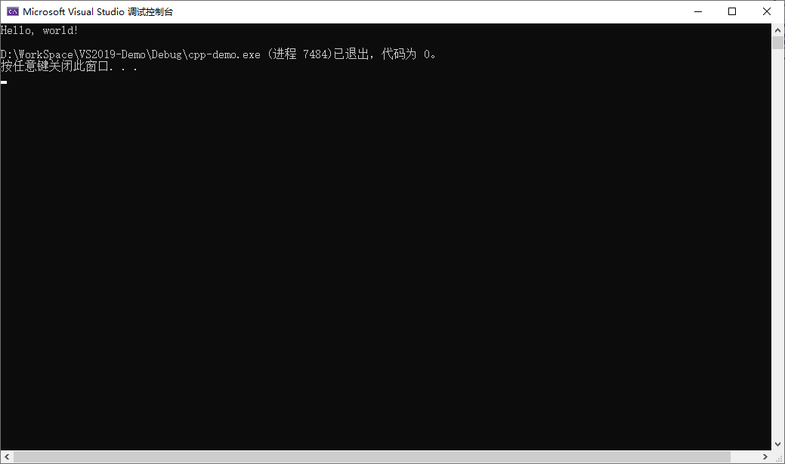

§.基础知识题 - 函数基础
贴图要求：只需要截取输出窗口中的有效部分即可，如果全部截取/截取过大，则视为无效贴图
例：无效贴图 例：有效贴图

Slide 3
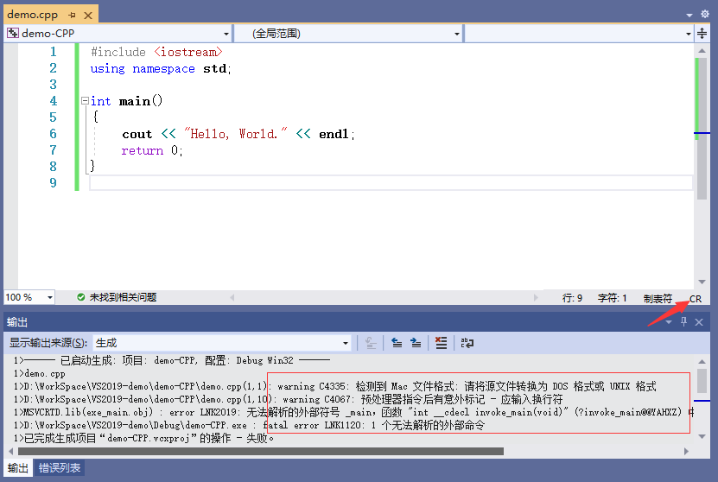
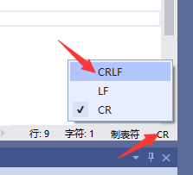
§.基础知识题 - 函数基础
附：用WPS等其他第三方软件打开PPT，将代码复制到VS2022中后，如果出现类似下面的编译报错，则观察源程序编辑窗
的右下角是否为CR，如果是，
单击CR，在弹出中选择CRLF，
再次CTRL+F5运行即可

Slide 4
§.基础知识题 - 函数基础
特别提示：
★ 本次作业的答案，除特别提示外，上课全讲过，课件上都有!!!
★ 作业本质就是对上课内容及课件的review(因为读懂程序的逻辑很重要)
★ 对上课接受程度较好的同学，可能有点重复/多余，但还得做

Slide 5

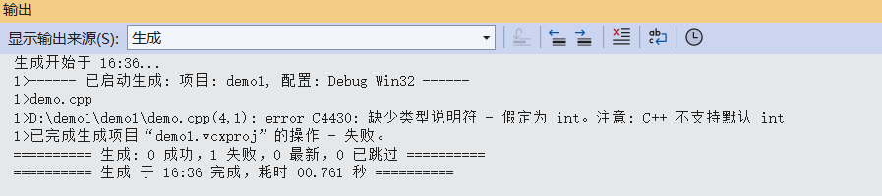
§.基础知识题 - 函数基础
1、C和C++的不写函数返回类型时的差异
A.观察下列程序的运行结果，回答问题并将程序的运行结果截图贴上(如果有错则贴错误信息截图)
#include <stdio.h>
fun()
{
/* 注意：输出必须改为自己学号-姓名 */
printf("2350233-叶辰\n");
return 0;
}
int main()
{
fun();
return 0;
}
/* 特别说明：
1、如果输出维持"1234567-张三"不变，得分为0
2、如果学号/姓名有错(非其他同学)，得分为0
3、如果是别人的学号-姓名，按抄袭论
4、后续有改学号姓名的Page，要求相同，不再重复说明 */
1、将左侧程序贴到.c后缀的源程序中
2、将左侧程序贴到.cpp后缀的源程序中
3、结论：
如果C程序不写函数的返回类型，则_默认为int_
如果C++程序不写函数的返回类型，则__会报错_

Slide 6
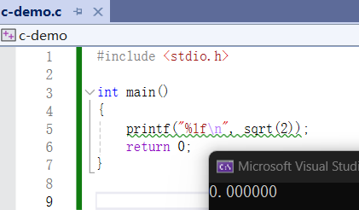
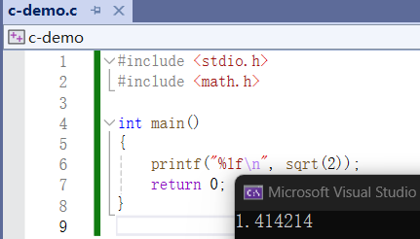
§.基础知识题 - 函数基础
1、C和C++的不写函数返回类型时的差异
B.观察下列程序的运行结果，回答问题并将程序的运行结果截图贴上(如果有错则贴错误信息截图)
#include <stdio.h>
int main()
{
printf("%lf\n", sqrt(2));
return 0;
}
将左侧的两个程序贴到.c后缀的源程序中编译运行，分析为什么结果不同
因为第一个程序未包含头文件<math.h>,无法识别sqrt()函数，则sqrt()的默认返回结果是int型，而本来的计算结果为double型，从double到int发生了截断，使输出结果不同。
#include <stdio.h>
#include <math.h>
int main()
{
printf("%lf\n", sqrt(2));
return 0;
}

Slide 7
§.基础知识题 - 函数基础
此页不要删除，也没有意义，仅仅为了分隔题目

Slide 8
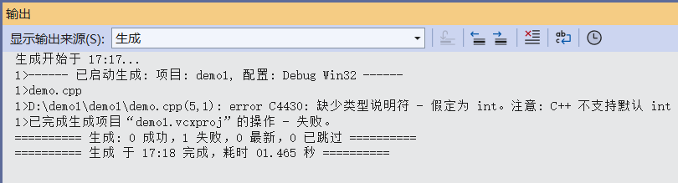

§.基础知识题 - 函数基础
2、main函数的返回值差异
A.观察下列程序的运行结果，回答问题并将程序的运行结果截图贴上(如果有错则贴错误信息截图)
#include <iostream>
using namespace std;
main()
{
/* 注意：输出必须改为自己学号-姓名 */
cout << "2350233-叶辰" << endl;
return 0;
}
注：如果是error，贴error截图
如果是warning，贴warning截图+运行结果
如果正常，贴运行结果
1、VS下编译
2、在Dev下编译

Slide 9

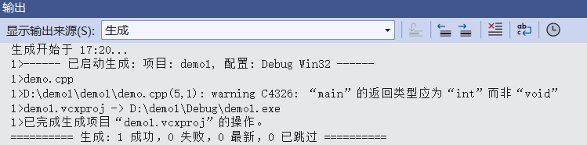
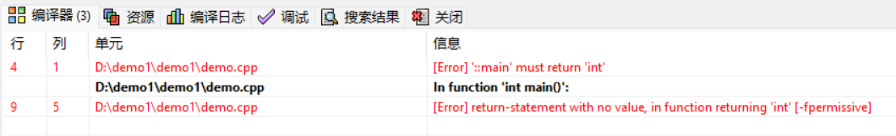
§.基础知识题 - 函数基础
2、main函数的返回值差异
B.观察下列程序的运行结果，回答问题并将程序的运行结果截图贴上(如果有错则贴错误信息截图)
#include <iostream>
using namespace std;
void main()
{
/* 注意：输出必须改为自己学号-姓名 */
cout << "2350233-叶辰" << endl;
return;
}
注：如果是error，贴error截图
如果是warning，贴warning截图+运行结果
如果正常，贴运行结果
1、VS下编译
2、在Dev下编译

Slide 10

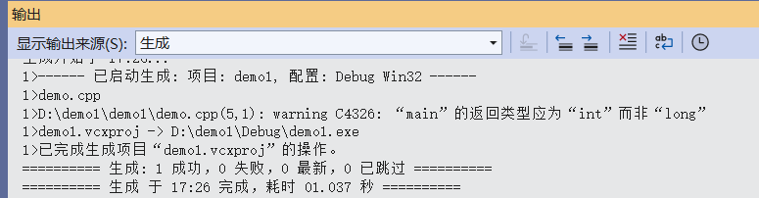

§.基础知识题 - 函数基础
2、main函数的返回值差异
C.观察下列程序的运行结果，回答问题并将程序的运行结果截图贴上(如果有错则贴错误信息截图)
#include <iostream>
using namespace std;
long main()
{
/* 注意：输出必须改为自己学号-姓名 */
cout << "2350233-叶辰" << endl;
return 0L;
}
注：如果是error，贴error截图
如果是warning，贴warning截图+运行结果
如果正常，贴运行结果
1、VS下编译
2、在Dev下编译
3、综合2.A/2.B/2.C三题的结论，main函数的返回类型
应定义为__int_最合适。

Slide 11
§.基础知识题 - 函数基础
此页不要删除，也没有意义，仅仅为了分隔题目

Slide 12
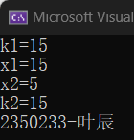
§.基础知识题 - 函数基础
3、函数的单向传值
A.观察下列程序的运行结果，回答问题并将程序的运行结果截图贴上(如果有错则贴错误信息截图)
#include <iostream>
using namespace std;
void fun(int x)
{
cout << "x1=" << x << endl;
x=5;
cout << "x2=" << x << endl;
}
int main( )
{
int k=15;
cout << "k1=" << k << endl;
fun(k);
cout << "k2=" << k << endl;
/* 注意：输出必须改为自己学号-姓名 */
cout << "2350233-叶辰" << endl;
return 0;
}
1、运行结果
2、为什么x的改变不会影响到k？
因为参数的传递方式是单向传值，因此函数体内形参x的改变不会对实参k的值产生影响。

Slide 13
§.基础知识题 - 函数基础
此页不要删除，也没有意义，仅仅为了分隔题目

Slide 14
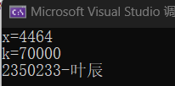
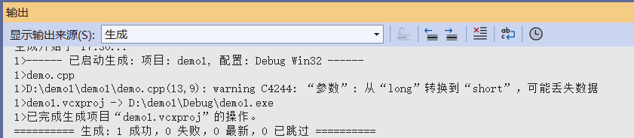
§.基础知识题 - 函数基础
4、函数的返回值
A.观察下列程序的运行结果，回答问题并将程序的运行结果截图贴上(如果有错则贴错误信息截图)
#include <iostream>
using namespace std;
int fun(short x)
{
cout << "x=" << x << endl;
return 0;
}
int main()
{
long k=70000;
fun(k);
cout << "k=" << k << endl;
/* 注意：输出必须改为自己学号-姓名 */
cout << "2350233-叶辰" << endl;
return 0;
}
1、运行结果（含warning）
2、用第2章的知识分析并解释运行结果
因为函数fun()中对形参的类型定义为long，而传递到函数内的实参却是long型，在赋值的过程中发生了截断，出现warning,在long型中的70000在经过低位赋值高位溢出后变成了short型的4464.

Slide 15

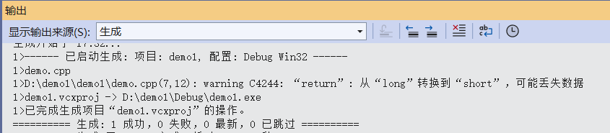
§.基础知识题 - 函数基础
4、函数的返回值
B.观察下列程序的运行结果，回答问题并将程序的运行结果截图贴上(如果有错则贴错误信息截图)
#include <iostream>
using namespace std;
short fun3()
{
long a = 70000;
return a;
}
int main()
{
long d;
d = fun3();
cout << d << endl;
/* 注意：输出必须改为自己学号-姓名 */
cout << "2350233-叶辰" << endl;
return 0;
}
1、运行结果（含warning）
2、用第2章的知识分析并解释运行结果
因为fun3()函数定义了返回值为short类型，但实际返回值为long型，以定义的变量类型为准，因此出现了先将返回值由long型70000经过高位溢出后变成short型4464，再在4464高位补符号位赋值给long型的d，因此返回结果为4464。

Slide 16

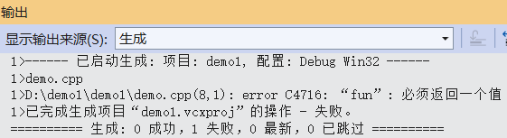
§.基础知识题 - 函数基础
4、函数的返回值
C.观察下列程序的运行结果，回答问题并将程序的运行结果截图贴上(如果有错则贴错误信息截图)
#include <iostream>
using namespace std;
void fun()
{
/* 注意：输出必须改为自己学号-姓名 */
cout << "2350233-叶辰" << endl;
}
int main()
{
fun();
}
//main函数，返回类型为int，无return
#include <iostream>
using namespace std;
int fun()
{
/* 注意：输出必须改为自己学号-姓名 */
cout << "2350233-叶辰" << endl;
}
int main()
{
fun();
return 0;
}
//非main函数，返回类型为int，无return

Slide 17
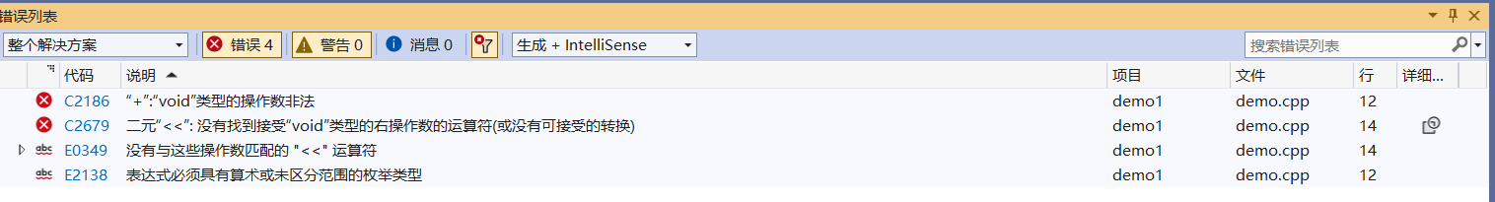
§.基础知识题 - 函数基础
4、函数的返回值
D.观察下列程序的运行结果，回答问题并将程序的运行结果截图贴上(如果有错则贴错误信息截图)
#include <iostream>
using namespace std;
void f()
{
int x=10;
}
int main()
{
int k=10;
k = k + f();
k,f();
cout << (k, f()) << endl;
cout << (k, f(), k+2) << endl;
return 0;
}
1、编译结果
2、解释报error的两行为什么错
在k=k+f()中，f()的返回类型为void，无法参与加法运算，报错。
在cout << (k, f()) << endl中，先计算括号内逗号表达式的结果为f(),接着进行<<运算，而f()为void型，无法参与运算，报错。
3、结论：
① 返回类型为void的函数不能出现在除_逗号_表达式
外的任何表达式中
② 若逗号表达式要参与其它运算/输出，则返回类型为
void的函数不能做为第__n_个表达式出现
(假设逗号表达式有n个表达式组成，此处填1~n)

Slide 18
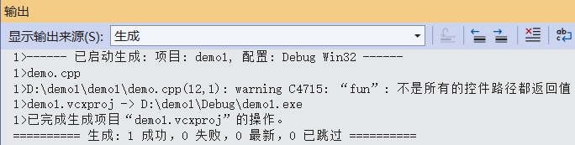
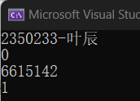
§.基础知识题 - 函数基础
4、函数的返回值
E.观察下列程序的运行结果，回答问题并将程序的运行结果截图贴上(如果有错则贴错误信息截图)
#include <iostream>
using namespace std;
int fun(int x)
{
if (x>10) {
if (x>20)
return 1;
}
else
return 0;
}
int main()
{
/* 注意：输出必须改为自己学号-姓名 */
cout << "2350233-叶辰" << endl;
cout << fun(5) << endl;
cout << fun(15) << endl;
cout << fun(25) << endl;
return 0;
}
1、运行结果
2、解释warning的含义
在fun()函数中存在10<x<=20的情况没有返回值，即return未覆盖全部出口/分支。
3、后三行输出中哪行不可信？
第二行不可信，因为对于在10<x<=20的情况下，未定义返回值，返回值不可信

Slide 19
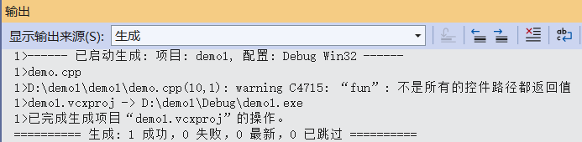
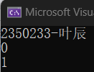
§.基础知识题 - 函数基础
4、函数的返回值
F.观察下列程序的运行结果，回答问题并将程序的运行结果截图贴上(如果有错则贴错误信息截图)
#include <iostream>
using namespace std;
int fun(int x)
{
if (x>1)
return 1;
else if (x<=1)
return 0;
} //if+else if已覆盖int型的全部表示范围
int main()
{
/* 注意：输出必须改为自己学号-姓名 */
cout << "2350233-叶辰" << endl;
cout << fun(0) << endl;
cout << fun(2) << endl;
return 0;
}
1、运行结果
2、解释warning的含义（编译器是如何理解fun的逻辑的）
编译器认为除了满足条件1和条件2意外，还存在条件1、2均不满足的情况，即需要考虑else的返回值，即使实际上并不存在这种情况，编译器仍会认为这种情况存在。

Slide 20
§.基础知识题 - 函数基础
此页不要删除，也没有意义，仅仅为了分隔题目

Slide 21

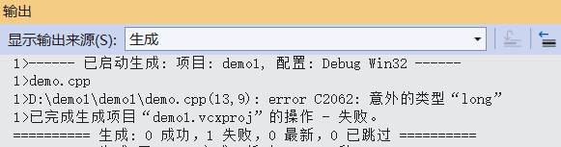
§.基础知识题 - 函数基础
5、函数的调用
A.观察下列程序的运行结果，回答问题并将程序的运行结果截图贴上(如果有错则贴错误信息截图)
#include <iostream>
using namespace std;
long fun(void)
{
/* 注意：输出必须改为自己学号-姓名 */
cout << "2350233-叶辰" << endl;
return 0L;
}
int main()
{
long k;
k = fun();
return 0;
}
#include <iostream>
using namespace std;
long fun(void)
{
/* 注意：输出必须改为自己学号-姓名 */
cout << "2350233-叶辰" << endl;
return 0L;
}
int main()
{
long k;
k = long fun();
return 0;
}
结论：函数调用时，_不能_(能/不能)写返回类型

Slide 22

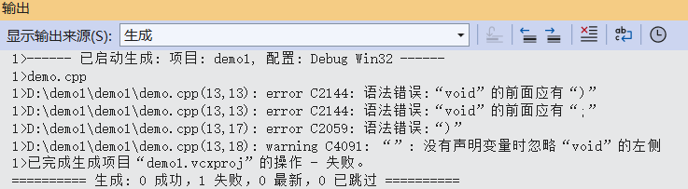
§.基础知识题 - 函数基础
5、函数的调用
B.观察下列程序的运行结果，回答问题并将程序的运行结果截图贴上(如果有错则贴错误信息截图)
#include <iostream>
using namespace std;
int fun(void)
{
/* 注意：输出必须改为自己学号-姓名 */
cout << "2350233-叶辰" << endl;
return 0;
}
int main()
{
int k;
k = fun();
return 0;
}
#include <iostream>
using namespace std;
int fun(void)
{
/* 注意：输出必须改为自己学号-姓名 */
cout << "2350233-叶辰" << endl;
return 0;
}
int main()
{
int k;
k = fun(void);
return 0;
}
结论：无参函数调用时，参数位置_不能_(能/不能)写void

Slide 23
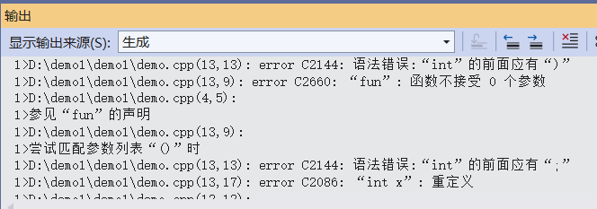

§.基础知识题 - 函数基础
5、函数的调用
B.观察下列程序的运行结果，回答问题并将程序的运行结果截图贴上(如果有错则贴错误信息截图)
#include <iostream>
using namespace std;
int fun(int x, int y)
{
/* 注意：输出必须改为自己学号-姓名 */
cout << "2350233-叶辰" << endl;
return 0;
}
int main()
{
int k, x=10, y=15;
k = fun(x, y);
return 0;
}
#include <iostream>
using namespace std;
int fun(int x, int y)
{
/* 注意：输出必须改为自己学号-姓名 */
cout << "2350233-叶辰" << endl;
return 0;
}
int main()
{
int k, x=10, y=15;
k = fun(int x, int y);
return 0;
}
结论：有参函数调用时，实参_不能_(能/不能)写类型

Slide 24
§.基础知识题 - 函数基础
5、函数的调用
C.观察下列程序的运行结果，回答问题并将程序的运行结果截图贴上(如果有错则贴错误信息截图)
#include <iostream>
using namespace std;
int fun(int x, int y)
{
/* 注意：输出必须改为自己学号-姓名 */
cout << "2350233-叶辰" << endl;
cout << "x=" << x << endl;
cout << "y=" << y << endl;
return 0;
}
int main()
{
int x=10, y=15;
int fun(int x, int y);
return 0;
}
思考题：为什么本程序不报错但也无输出？
因为在main()函数中int fun(int x, int y);相当于对fun()函数的声明，并不存在错误，而其后并未对fun()函数进行调用，且其上也没有输出指令，因此就没有输出

Slide 25
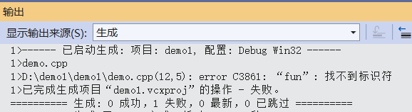
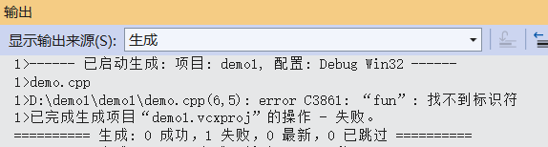
§.基础知识题 - 函数基础
5、函数的调用
D.观察下列程序的运行结果，回答问题并将程序的运行结果截图贴上(如果有错则贴错误信息截图)
#include <iostream>
using namespace std;
int main()
{
int x = 10, y = 15;
fun(x, y);
return 0;
}
int fun(int x, int y);
void f()
{
fun(10, 15);
}
int fun(int x, int y)
{
/* 注意：输出必须改为自己学号-姓名 */
cout << "2350233-叶辰" << endl;
cout << "x=" << x << endl;
cout << "y=" << y << endl;
return 0;
}
#include <iostream>
using namespace std;
int main()
{
int fun(int x, int y);
int x = 10, y = 15;
fun(x, y);
return 0;
}
void f()
{
fun(10, 15);
}
int fun(int x, int y)
{
/* 注意：输出必须改为自己学号-姓名 */
cout << "2350233-叶辰" << endl;
cout << "x=" << x << endl;
cout << "y=" << y << endl;
return 0;
}
结论：1、函数声明如果放在函数外，则对哪些有效函数？
仅对该声明行后的函数有效
2、函数声明如果放在函数内，则对哪个函数有效？
仅对声明过的函数（即本函数）有效

Slide 26
§.基础知识题 - 函数基础
此页不要删除，也没有意义，仅仅为了分隔题目

